Slide 1

Desafios e Oportunidades para Mulheres na Tecnologia
Luciana Gomes . Computação . mnc.uepb

Slide 2
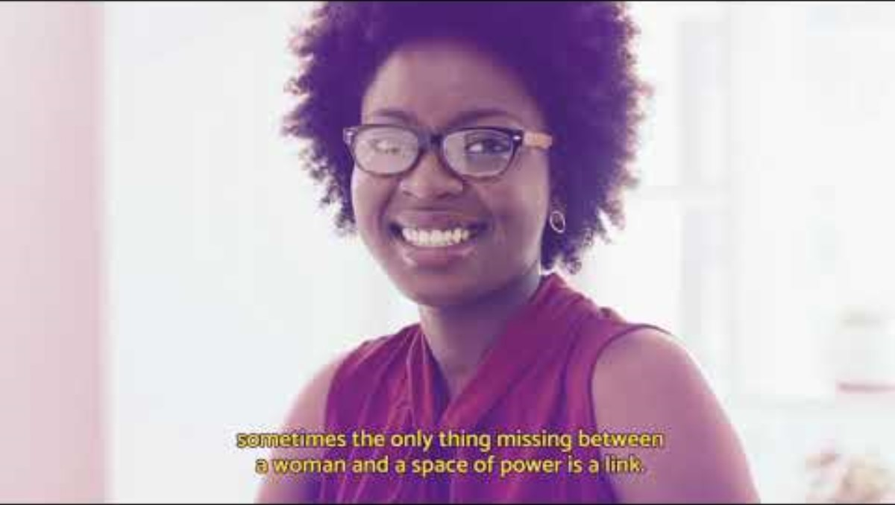

Slide 3
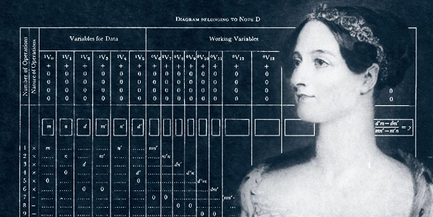
Presença da Mulher na Tecnologia
Esta Foto de Autor Desconhecido está licenciado em CC BY-NC-ND

Slide 4


Esta Foto de Autor Desconhecido está licenciado em CC BY-SA-NC

Slide 5


Em 1970 70%
Esta Foto de Autor Desconhecido está licenciado em CC BY-NC-ND

Slide 6

25% da força de trabalho da indústria digital

Slide 7
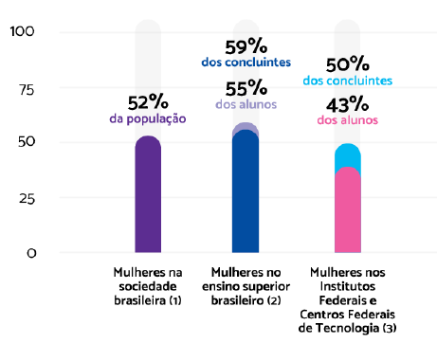
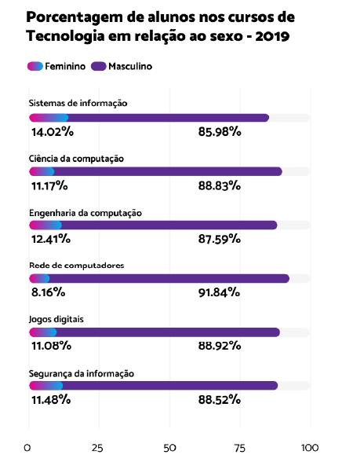

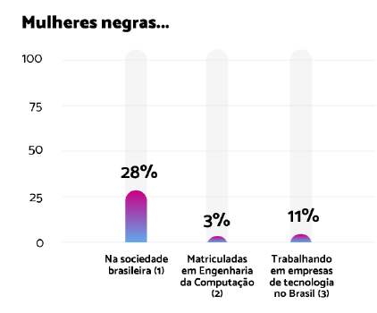
Hoje

Slide 8

Falta de representatividade
Dilema Tostines da Mulher na Tecnologia
sta Foto e AutorDesconhecido está licenciado em CC BY

Slide 9

Ainda serão necessários 131 anos para que o mercado de trabalho alcance o equilíbrio entre homens e mulheres.
Esta Foto de Autor Desconhecido está licenciado em CC BY-SA

Slide 10
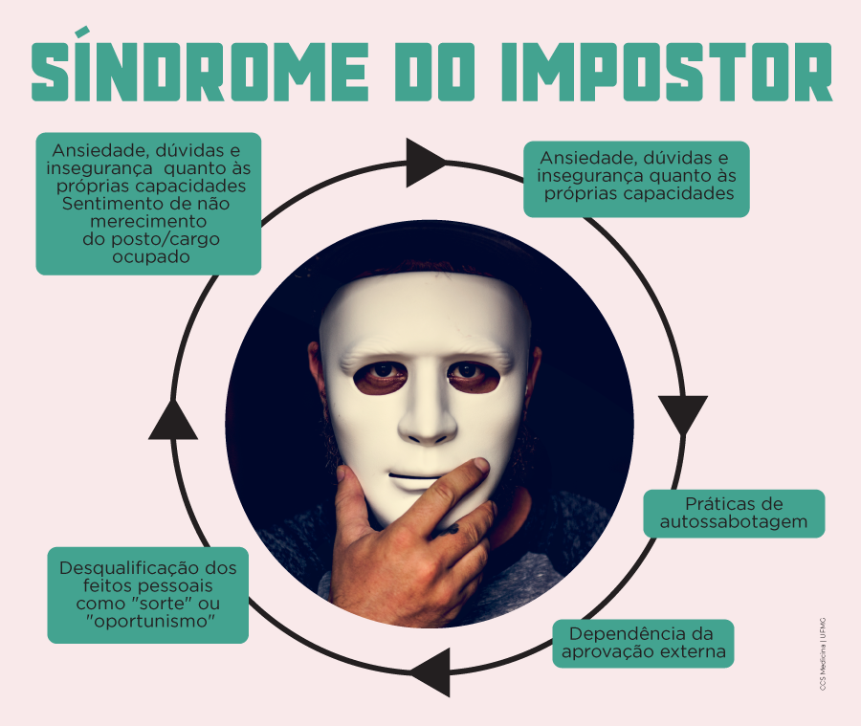

Slide 11

NINA DA HORA Mulheres que superaram essas barreiras

Slide 12

CAMILA ACHUTTI Mulheres que superaram essas barreiras

Slide 13

Oportunidades de Crescimento
Aprendizado contínuo e no ritmo de cada uma!
Esta Foto de Autor Desconhecido está licenciado em CC BY-SA-NC

Slide 14
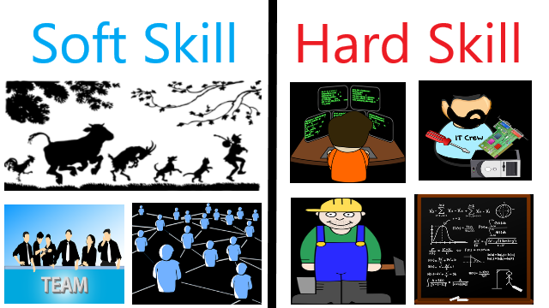
Esta Foto de Autor Desconhecido está licenciado em CC BY-SA

Slide 15





Redes de apoio

Slide 16

Síndrome da Impostora Estratégias para superar
Reconhecer e nomear
Reformular os pensamentos negativos
"Eu tive sorte" transforma-se em "Eu trabalhei duro para conquistar isso".
Feedback Construtivo
Solicite e Valorize!
Amplie sua zona de conforto
Celebre suas vitórias

Slide 17

O que eu quero que você se lembre ao sair
Oportunidades são vastas e desafios podem ser superados
Faça parte de comunidades ativas!

